Slide 1
Gestão de Barragens de Usos Múltiplos em Minas Gerais
Thiago Manata Michaelsen
Analista Ambiental
Gerência de Segurança de Barragens
e Sistemas Hídricos - GESIH/Igam
Belo Horizonte, 23 de setembro de 2021

Slide 2
GESTÃO DE BARRAGENS EM MG
Lei 23.291/2019 (PESB)
Lei 12.334/2010 (PNSB)
Portaria Igam n° 02/2019
Portaria Igam n° 03/2019 (Cadastro de Barragens)
Portaria Igam nº 02/2019;
Portaria de Credenciamento de Profissionais – CREA-MG;
Portaria de Descomissionamento;
Portaria para barragens não enquadradas na PNSB;

Slide 3
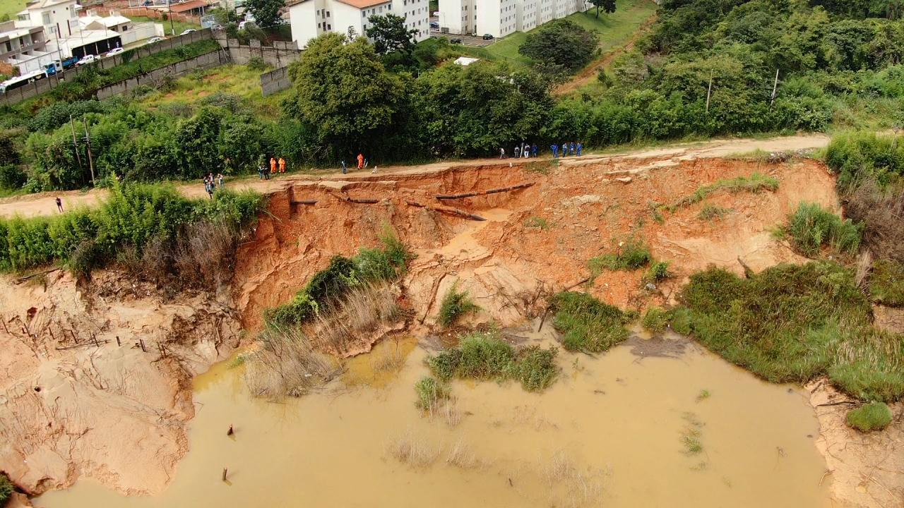
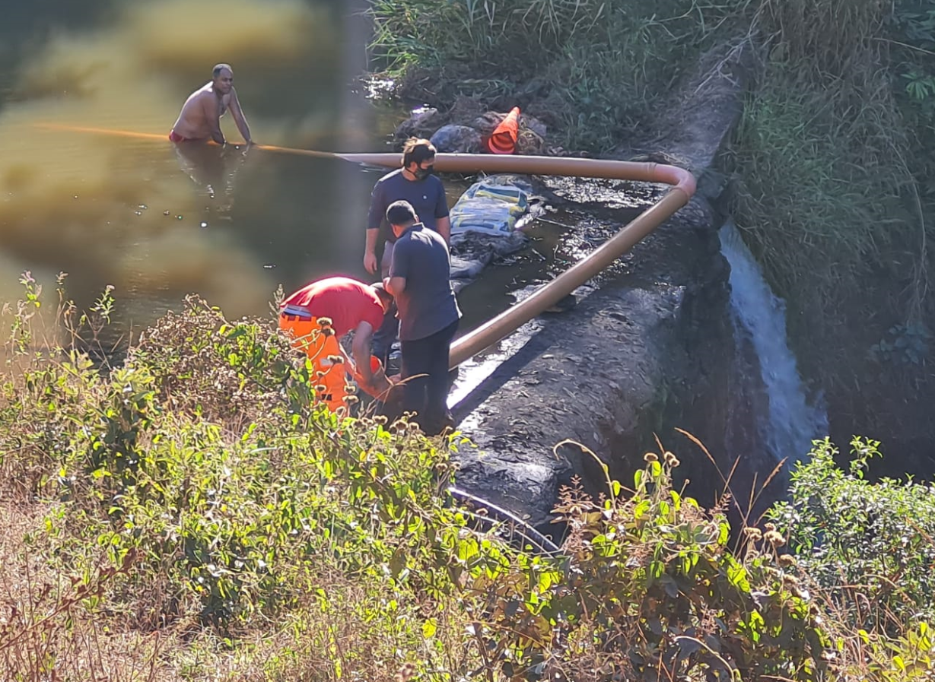
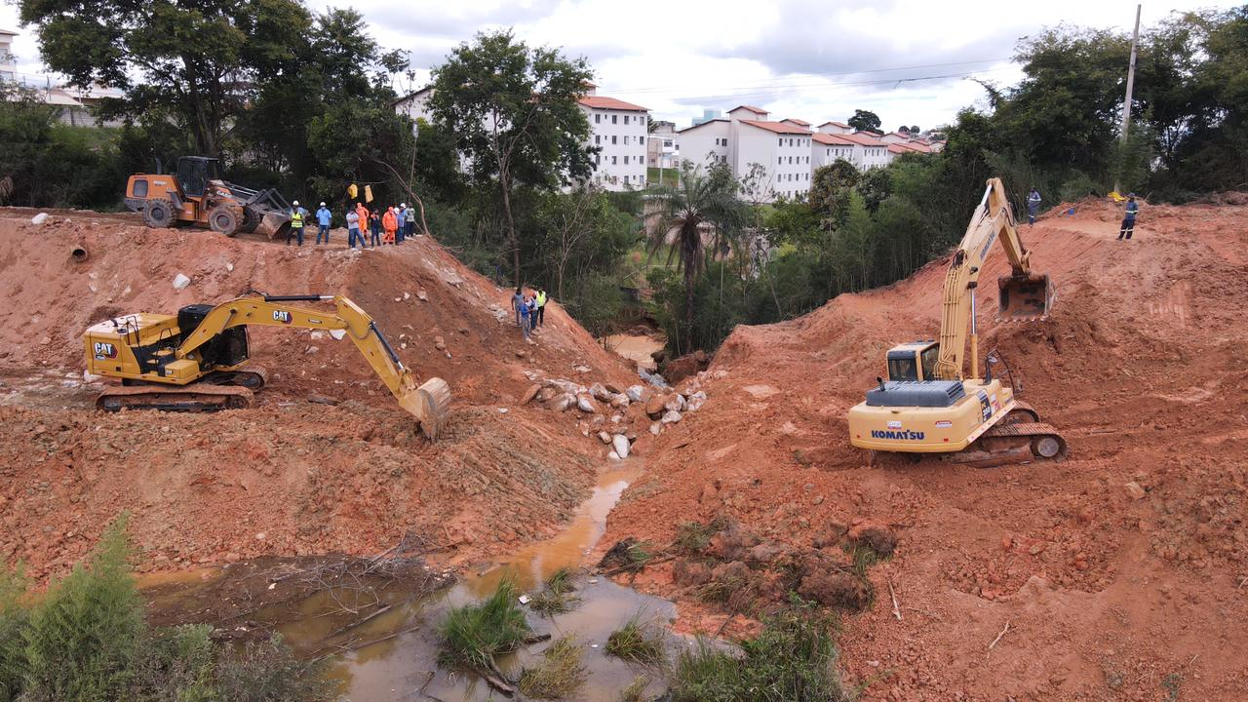
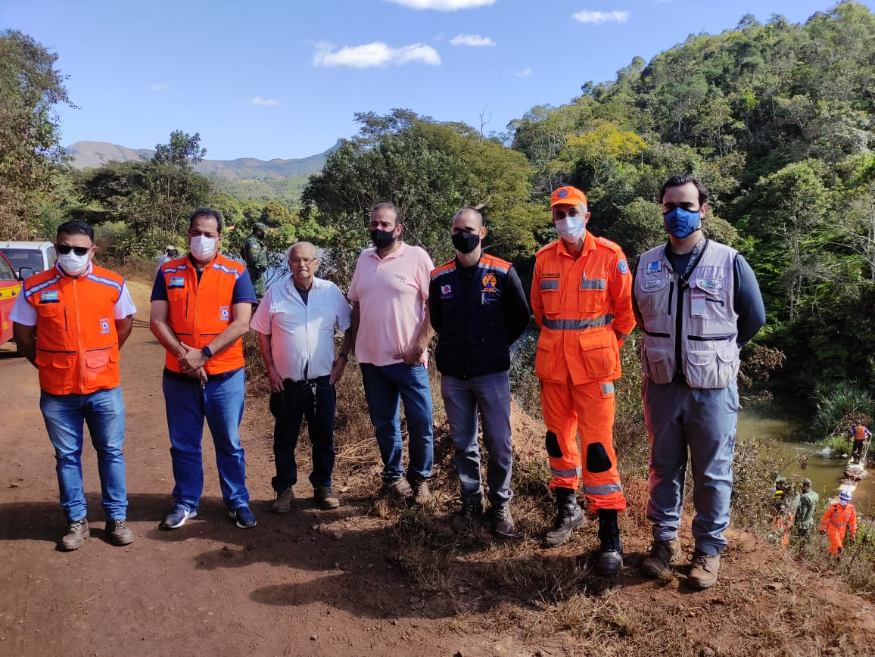
Situações emergênciaIS

Slide 4
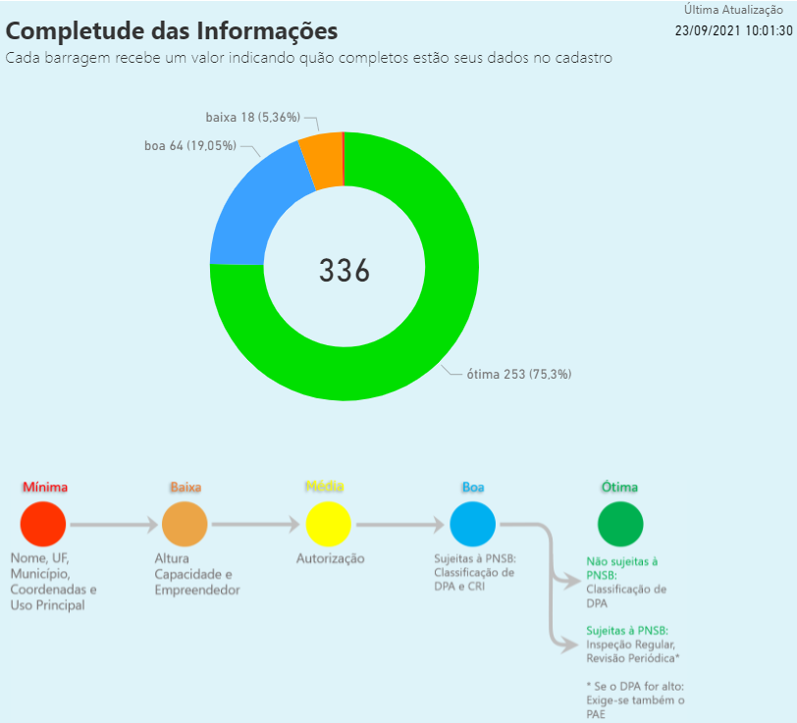
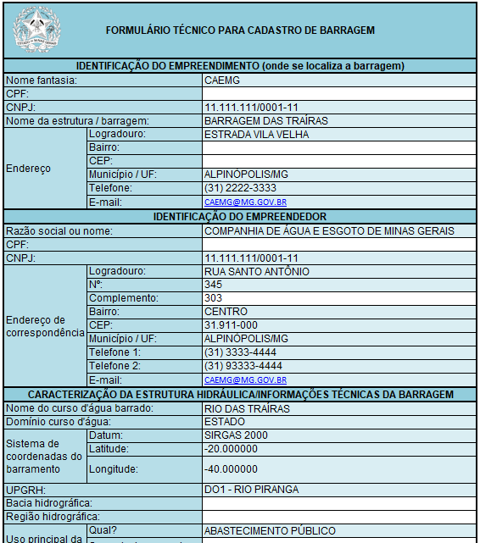
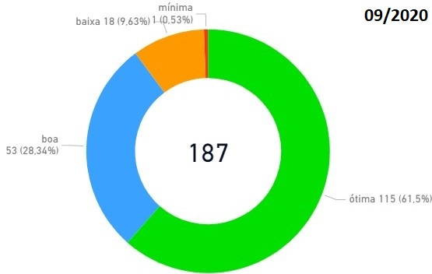
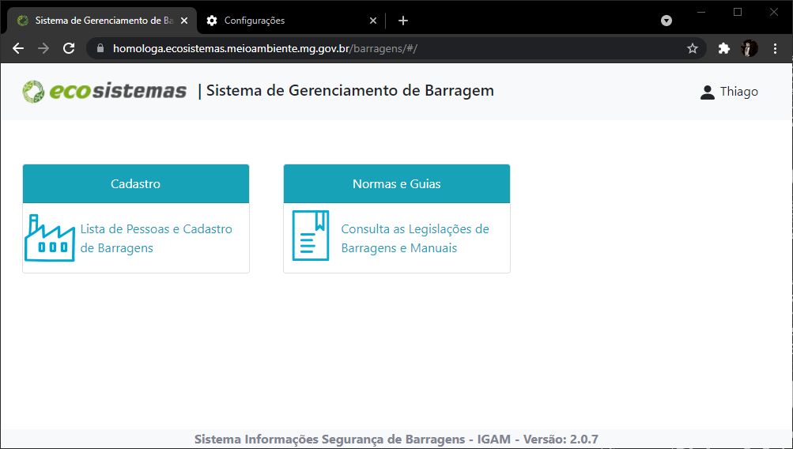
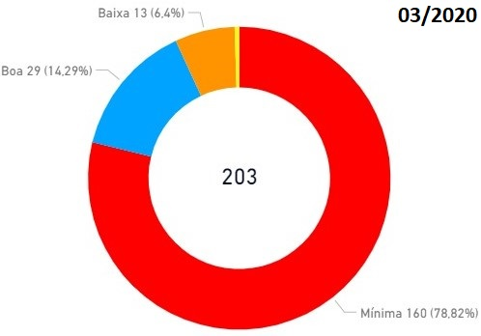
CADASTRO DE barragens No igam
Fonte: SNISB/ANA

Slide 5
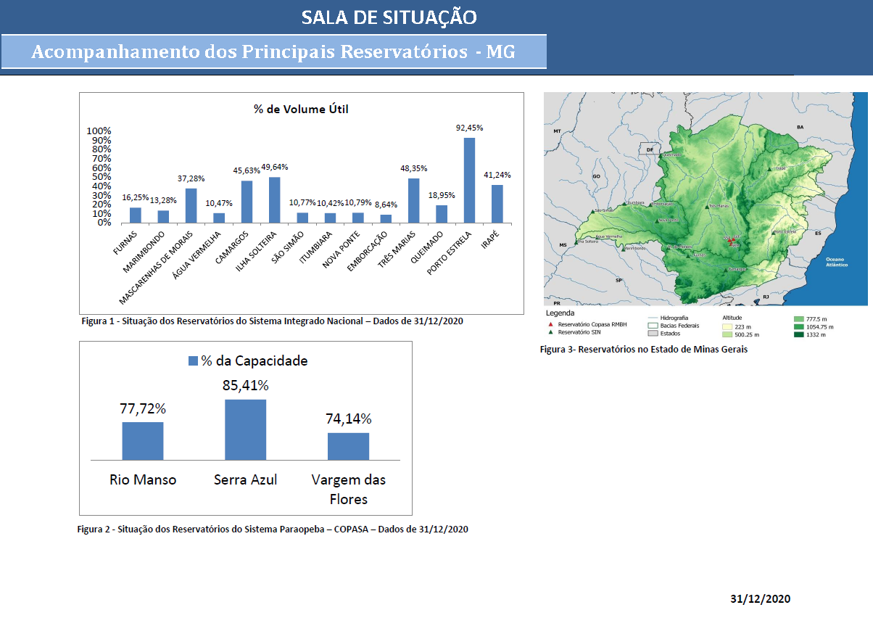
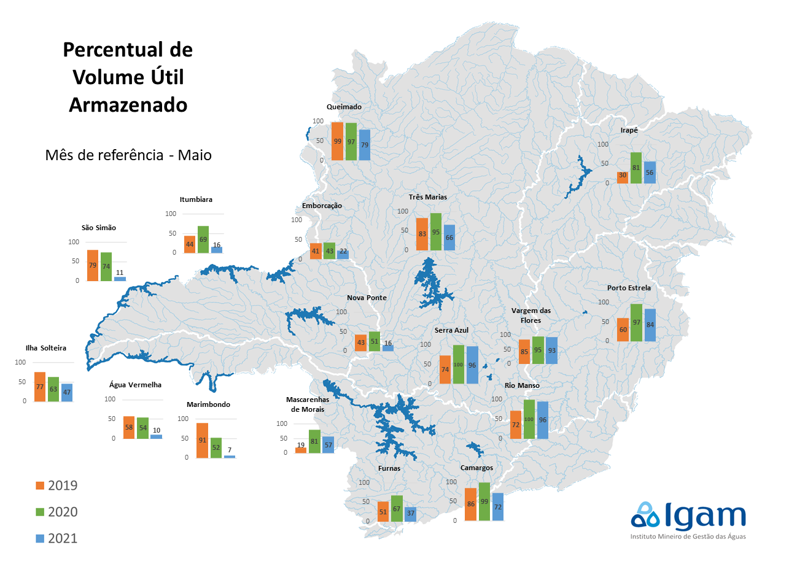
Acompanhamento dos principais reservatórios de MG
Boletim semanal e mensal de acompanhamento de reservatórios em Minas Gerais. Fonte: SIMGE/IGAM

Slide 6
Obrigado!
thiago.michaelsen@meioambiente.mg.gov.br
gesih.igam@meioambiente.mg.gov.br
Tel: (31) 3916-8853 / (37) 9 9997-1207

